Slide 1

Universidad Autónoma del Estado de México
Facultad de Contaduría y Administración
PE: Licenciatura en Informática Administrativa
UA: Comunicación entre computadoras 1
Semestre: Séptimo
Periodo: 2019a
Autor: Dr. en A. Juan Carlos Montes de Oca López jcmontesdeocal@uaemex.mx

Slide 2

Facultad de Contaduría y Administración
Guión explicativo
En el presente material se revisan y comparan los protocolos de comunicación entre redes; se describen las características, similitudes, diferencias y usos que tienen los modelos en capas OSI y TCP/IP. Dichos modelos de referencia descomponen una red compleja en capas de fácil comprensión, de esta forma será mas sencillo comprender las funciones de cada capa, lo que nos permitirá entender el funcionamiento así como resolver problemas en las redes
El tema de los modelos en capas nos permitirá comprender el funcionamiento de cualquier red por muy compleja que esta sea. Es importante mencionar que estos modelos no dependen de un fabricante de redes en particular, su arquitectura es abierta y aplica a cualquier dispositivo y marca.
Este material presenta los diferentes modelos en capas. Se recomienda que junto con el docente, los estudiantes consulten las fuentes de información.

Slide 3
Unidad de competencia II
Arquitectura de red basada en los Modelo OSI y TCP

Slide 4
Facultad de Contaduría y Administración
Introducción
Las redes nos conectan cada vez más. Ahora nos comunicamos en línea desde cualquier lugar. Todo esto gracias a las plataformas de red que se han diseñado para facilitar el desarrollo de nuevas tecnologías de comunicación.
Actualmente podemos estudiar, trabajar, jugar, vender, comprar e incluso hacer recorridos virtuales desde la comodidad de una red. Todo ello es posible en gran medida, gracias al uso de los modelos que han sido generalmente aceptados, describen las reglas y funciones de la red.

Slide 5
Facultad de Contaduría y Administración
Introducción
Algunos puntos importantes para el establecimiento de las reglas (protocolos) son:
Identificar al emisor y al (los) receptores.
Establecer un idioma y la gramática en común.
Velocidad y tiempo que tarda la entrega.
Confirmación de recibido. Por ejemplo, cuando en la conversación cara a cara se hace una pequeña pausa, se da por entendido que ha finalizado la participación en ese momento de la conversación.
Los protocolos más importantes y que fueron los primeros en definirse y en ser utilizados son:
TCP (Protocolo de Control de Transmisión o Transmission Control Protocol)
IP (Protocolo de Internet o Internet Protocol)

Slide 6
Facultad de Contaduría y Administración
El proceso de comunicación ya sea cara a cara, de manera escrita o a través de una red, está regido por reglas de comunicación llamadas protocolos. Estos protocolos son específicos de cada tipo de conversación; es decir, en nuestras comunicaciones personales cotidianas, las reglas que utilizamos para comunicarnos a través del teléfono móvil no necesariamente son las mismas que utilizamos al escribir una carta o enviar un mensaje por WhatsApp.
Algunas de estas reglas son formales y otras solo se sobreentienden, según los usos y costumbres.
¿Qué es un protocolo?

Slide 7
Facultad de Contaduría y Administración
Modelos de red
Para visualizar y comprender mejor el funcionamiento de los protocolos en la red, se utilizan modelos de red que “separan” la comunicación completa en secciones más pequeñas que pueden ser estudiadas por separado formando una jerarquía en capas, donde cada servicio de nivel superior depende de la funcionalidad definida por los protocolos que se muestran en las capas inferiores.
El modelo se denomina como TCP/IP, entre ellos, los mas conocidos son: HTTP, FTP, SMTP, POP, ARP, entre otros. El modelo TCP/IP permite la transferencia de información a través de la red, es la plataforma que sostiene Internet y que permite la comunicación entre dos equipos, no importando si estos cuentan con diferentes sistemas operativos, ya sea sobre redes de área local (LAN) o redes de área extensa (WAN).

Slide 8

Facultad de Contaduría y Administración
Modelo OSI
Sirve para regular la comunicación entre los sistemas heterogéneos además de la estandarización internacional de los protocolos de comunicación.
El modelo especifica el protocolo que debe ser usado en cada capa, y suele hablarse de modelo de referencia ya que es usado como una gran herramienta para la enseñanza de comunicación de redes.

Slide 9
Facultad de Contaduría y Administración
El modelo OSI permite la interconexión de sistemas abiertos, basándose en un conjunto de siete capas. Cada capa cumple funciones específicas para comunicar dos sistemas mediante una estructura jerárquica. Cualquiera de sus siete capas se apoya en la capa anterior, realiza su función y ofrece un servicio a la capa superior.

Slide 10
Facultad de Contaduría y Administración
En esta capa trabajan dos procesos de software: las aplicaciones y los servicios.
Aplicaciones son los programas de software que utilizamos para comunicarnos a través de la red. Algunos ejemplos son: navegadores web y clientes de correo electrónico.
Los servicios por su parte, brindan la ayuda a otros programas para utilizar los recursos de la red. Son transparentes para el usuario; sin embargo, se comunican con la red y preparan los datos para la transferencia. Algunos ejemplos son: transferencia de archivos FTP, la cola de impresión en red.
Modelo OSI
CAPA DE APLICACION
La comunicación inicia en la capa de Aplicación en el dispositivo emisor, siguiendo por la jerarquía de los modelos de referencia hacia la capa física, pasando por el medio de transmisión al dispositivo de destino, donde la información vuelve a la jerarquía para pasar por el proceso de desencapsulación y termina en la capa de Aplicación donde el usuario destino puede abrir la información.

Slide 11
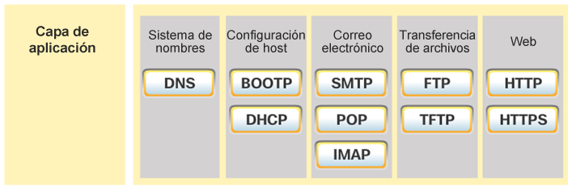
Facultad de Contaduría y Administración
Modelo OSI
PROTOCOLOS
CAPA DE APLICACION
HTTP (HyperText Transfer Protocol) el protocolo bajo la www.
FTP (File Transfer Protocol) ( FTAM, fuera de TCP/IP) transferencia de ficheros
SMTP (Simple Mail Transfer Protocol) (X.400 fuera de TCP/IP) envío y distribución de correo electrónico
POP (Post Office Protocol)/IMAP: reparto de correo al usuario final.
SSH (Secure Shell) principalmente terminal remoto, aunque en realidad cifra casi cualquier tipo de transmisión.
SNMP (Simple Network Management Protocol) Es un Protocolo que facilita el intercambio de información de administración entre dispositivos de red.
DNS (Domain Name System) es un sistema de nomenclatura jerárquica para computadoras, servicios o cualquier recurso conectado a Internet o a una red privada.

Slide 12
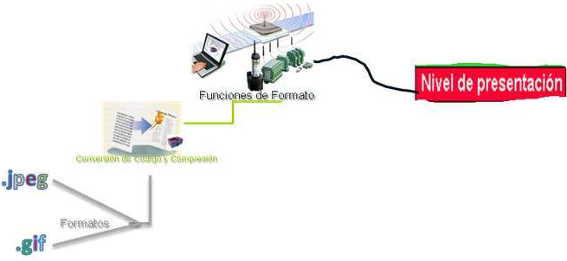
Facultad de Contaduría y Administración
Modelo OSI
Esta capa es la responsable de que una aplicación de usuario pueda entender la información. Está directamente relacionado con el formato de los datos. Trata los diferentes formatos en los que se pueden presentar los datos para que las aplicaciones del emisor y el receptor puedan entenderse.
CAPA DE PRESENTACION
La capa de presentación puede considerarse el traductor del modelo OSI. Esta capa toma los paquetes de la capa de aplicación y los convierte a un formato genérico que pueden leer todas las computadoras.

Slide 13
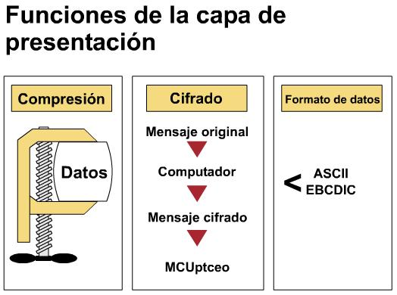
Facultad de Contaduría y Administración
Modelo OSI
CAPA DE PRESENTACION
Funciones tales como:
Métodos de compresión y descompresión de los datos para que viajen de forma eficiente por la red.
Algoritmos de encriptación y decodificación de mensajes por motivos de seguridad.
Definir formatos gráficos para presentar la información.
Definir formato de archivos adjuntos, si tuviera.
La estructura de los datos a alto nivel.
Además, se encarga de cifrar los datos así como de comprimirlos para reducir su tamaño. El paquete que crea la capa de presentación contiene los datos prácticamente con el formato con el que viajarán por las restantes capas de la pila OSI

Slide 14
Facultad de Contaduría y Administración
Modelo OSI
Otra de sus funciones es la de iniciar y terminar conversaciones entre procesos de aplicación en dos dispositivos conectados en red. Pueda controlar múltiples conexiones en una misma aplicación y sincronizar la información que procede de diferentes fuentes, como el vídeo y el audio.
CAPA DE SESION
Mantiene y controla el enlace establecido entre dos dispositivos finales que están transmitiendo datos de cualquier índole.
Asegura que, dada una sesión establecida entre dos dispositivos, pueda efectuar las operaciones definidas de principio a fin, reanudándolas en caso de interrupción.

Slide 15
Facultad de Contaduría y Administración
Modelo OSI
CAPA 4 → TRANSPORTE
Efectúa el transporte de los datos (que se encuentran dentro del paquete) del dispositivo orígen al destino, independizándolo del tipo de red física que esté utilizando. La PDU de la capa 4 se llama Segmento o Datagrama, dependiendo de si corresponde a TCP o UDP. Sus protocolos son TCP y UDP; el primero orientado a conexión y el otro sin conexión.

Slide 16
Facultad de Contaduría y Administración
Controla el flujo de datos entre los nodos que establecen una comunicación; los datos no solo deben entregarse sin errores, sino además en la secuencia que proceda, indica en cada segmento un identificador del origen de la comunicación o a qué servicio pertenece cada uno y a qué servicio va dirigido en el nodo destino.
Se ocupa también de evaluar el tamaño de los paquetes con el fin de que estos tengan el tamaño requerido por las capas inferiores del conjunto de protocolos.
Modelo OSI
CAPA DE TRANSPORTE
Asegura que los datos llegan a las capas superiores sin errores, de un extremo al otro extremo.
Dentro de esta capa sucede lo que se denomina segmentación, es decir, dividir la comunicación en segmentos de un tamaño máximo, usualmente llamado MSS (Maximum Segment Size), de manera que la información se pueda transportar en trozos de ese tamaño o menor.

Slide 17
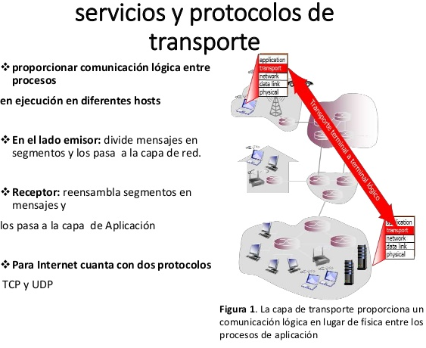
Facultad de Contaduría y Administración
La ISO define que los protocolos de transporte pueden operar en dos modos:
Orientado a la conexión – TCP: garantiza que los datos serán entregados en su destino sin errores y en el mismo orden en que se transmitieron y sin pérdida de datos.
No orientado a la conexión – UDP: Permite el envío de datagramas a través de la red sin que se haya establecido previamente una conexión, ya que el propio datagrama incorpora suficiente información de direccionamiento en su cabecera.
Modelo OSI
PROTOCOLOS
CAPA DE TRANSPORTE

Slide 18
Facultad de Contaduría y Administración
Encamina o enruta los paquetes: determina la ruta que deben seguir los datos, así como el intercambio efectivo de los mismos dentro de dicha ruta. Además se realiza el mapeado de direcciones lógicas a direcciones físicas (en Ethernet esta función se hace mediante el protocolo ARP), obtención automática de direcciones o reporte de errores y diagnóstico.
Operan los routers y utilizan los protocolos de encaminamiento para determinar la ruta que deben seguir los paquetes de datos, permite identificar los nodos finales de una comunicación, teniendo en cuenta que entre ambos nodos puede haber multitud de dispositivos de red. Se implementan algunas funciones básicas de seguridad mediante mecanismos de filtrado de tráfico.
Modelo OSI
CAPA DE RED

Slide 19
Facultad de Contaduría y Administración
IP (Internet Protocol) Su función principal es el uso bidireccional en origen o destino de comunicación para transmitir datos mediante un protocolo no orientado a conexión que transfiere paquetes conmutadores a través de distintas redes físicas previamente enlazadas.
IGP (Interior Gateway Protocol) es un protocolo para el intercambio de información de enrutamiento entre puertas de dentro de una red autónoma (por ejemplo, un sistema de redes de área local de empresa).
RIP (Routing Information Protocol) Es un protocolo de puerta de enlace interna o IGP (Interior Gateway Protocol) utilizado por los routers (encaminadores).
Modelo OSI
PROTOCOLOS
CAPA DE RED

Slide 20
Facultad de Contaduría y Administración
Modelo OSI
CAPA DE ENLACE
Se ocupa del direccionamiento físico, del acceso al medio, de la detección de errores, de la distribución ordenada de tramas y del control del flujo. Es uno de los aspectos más importantes que revisar en el momento de conectar dos dispositivos finales.
Operan:
Tarjetas de red
Bridges
Switches

Slide 21
Facultad de Contaduría y Administración
Modelo OSI
El nivel de enlace está dividido en dos sub capas:
LLC (Control de Enlace Lógico). Se usa el LLC cuando es necesario lograr un control de flujo o una comunicación confiable.
MAC (Control de Acceso al Medio) tiene algunos protocolos importantes, como el IEEE 802.3 (Ethernet), IEEE 802.4 (Token Bus) e IEEE 802.5 (Token Ring). El protocolo de nivel superior puede usar o no el sub nivel LLC, dependiendo de la confiabilidad esperada para ese nivel.
SUB CAPAS
CAPA DE ENLACE

Slide 22
Facultad de Contaduría y Administración
Ethernet es un estándar de redes de área local para computadoras con acceso al medio por contienda (CSMA/CD). Ethernet define las características de cableado y señalización de nivel físico y los formatos de tramas de datos del nivel de enlace de datos.
FDDI (Fiber Distributed Data Interface) Proporciona un 100 Mbits/s óptico estándar para la transmisión de datos en una red de área local.
ARP (Address Resolution Protocol) Cuando un nodo en la red “A” requiere comunicarse con el otro nodo en la red “B”, Necesita localizar su dirección física, sin embargo como los nodos se encuentran en redes distintas, es el enrutador quien se encarga de efectuar el calculo de la dirección. En tal sentido, la dirección física entregada al nodo en la red “A” corresponde al enrutador conectado a esa red.
PPP (Point to Point Protocol) Comúnmente usado para establecer una conexión directa entre dos nodos de red. Puede proveer autentificación de conexión, cifrado de transmisión y compresión.
Modelo OSI
PROTOCOLOS
CAPA DE ENLACE

Slide 23
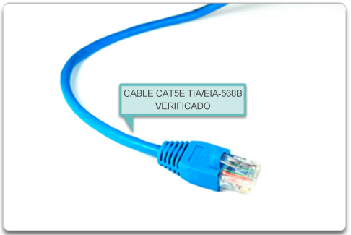
Facultad de Contaduría y Administración
Define las especificaciones a nivel de conectores, cables e interfaces eléctricas.
Se encarga de la topología de la red, tanto en lo que se refiere al medio físico como a la forma en la que se transmite la información.
Componentes:
Cableado, adaptadores entre el medio de transmisión y conectores, conectores y asignación de pines,hHubs, repetidores y el patch panel, componentes inalámbricos y la tarjeta de red.
Modelo OSI
CAPA FISICA

Slide 24
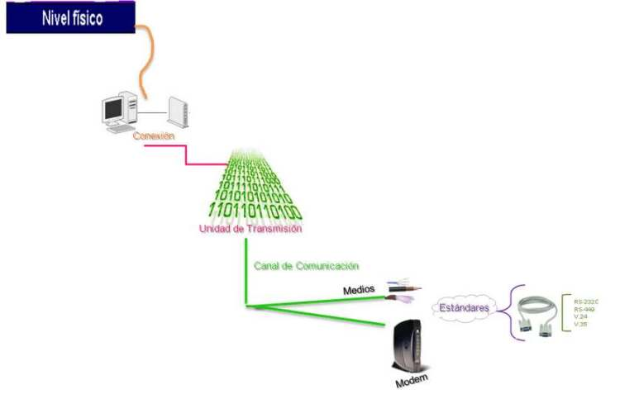
Facultad de Contaduría y Administración
Modelo OSI
Sus principales funciones se pueden resumir como:
Definir el medio o medios físicos por los que va a viajar la comunicación: cable de pares trenzados, coaxial, aire, fibra óptica.
Definir las características materiales (componentes y conectores mecánicos) y eléctricas (niveles de tensión) que se van a usar en la transmisión de los datos por los medios físicos.
Definir las características funcionales de la interfaz (establecimiento, mantenimiento y liberación del enlace físico).
Transmitir el flujo de bits a través del medio.
Manejar las señales eléctricas del medio de transmisión, polos en un enchufe, etc.
CAPA FISICA

Slide 25

Seguridad
Actualmente las redes nos permiten intercambiar información entre computadoras y dispositivos móviles como son celulares y tabletas, pero desafortunadamente entre estas redes siempre anduviera rondando algún virus informático que pueda afectar a cualquiera de ellos.
De esta manera los Modelos OSI nos ayudan de manera fácil y eficiente a estudiar este tipo de ataques para así atenuar las consecuencias que nos puedan causar este tipo de ataques.

Slide 26
N-PDU
La Unidad De Datos De Protocolo (N-pdu) es la información intercambiada entre entidades pares; es decir, dos entidades pertenecientes a la misma capa pero en dos sistemas diferentes
N-IDU
La Unidad de Datos de Interfaz (N-IDU): es la información transferida entre dos niveles adyacentes, es decir, dos capas contiguas. Está compuesta por:
N-ICI (Información de Control de Interfaz): información intercambiada entre una entidad N+1 y una entidad N para coordinar su operación conjunta.
Datos de Interfaz-(N): información transferida entre una entidad-(N+1) y una entidad-(N) y que normalmente coincide con la (N+1)-PDU.

Slide 27
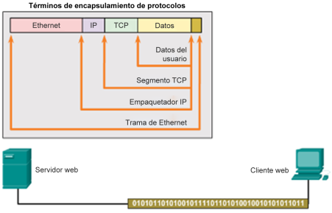
Facultad de Contaduría y Administración
  ¿Cómo se llaman las PDU
  (Unidades de Datos de Protocolo) en cada capa?
Modelo OSI
Encapsulamiento de datos

Slide 28
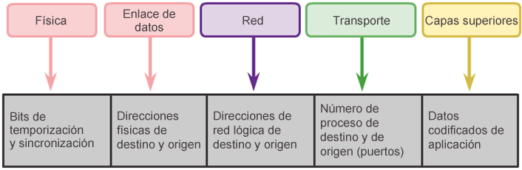
Facultad de Contaduría y Administración
Transferencia de datos en la red
Acceso a los datos

Slide 29
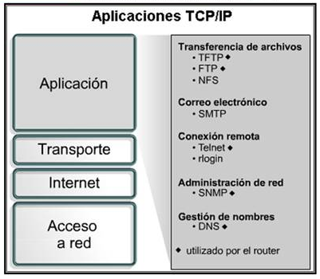
Facultad de Contaduría y Administración
Modelo TCP/IP
El modelo TCP/IP, también utiliza el enfoque modular (utiliza módulos o capas), pero sólo contiene cuatro:
Aplicación
Internet
Transporte
Acceso a la red
Las capas del modelo TCP/IP tienen tareas mucho más diversas que las del modelo OSI, considerando que ciertas capas del modelo TCP/IP se corresponden con varios niveles del modelo OSI.

Slide 30
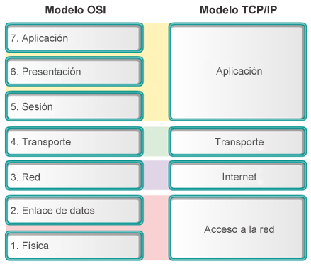
Facultad de Contaduría y Administración
Comparación de los modelos

Slide 31
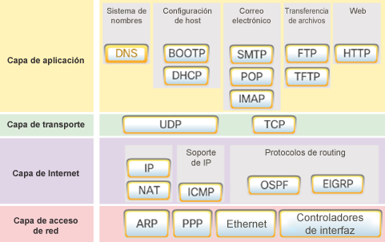
Facultad de Contaduría y Administración
Modelo TCP/IP
Engloba las 3 capas superiores del modelo OSI
CAPA DE APLICACION

Slide 32
Facultad de Contaduría y Administración
Define los datagramas y administra las direcciones IP. Permite el enrutamiento de paquetes de datos a equipos remotos junto con la administración de su división y ensamblaje cuando se reciben.
Modelo TCP/IP
Selecciona la mejor ruta para transmitir los paquetes por la red, de tal manera que cada paquete atraviese la menor cantidad de routers en el menor tiempo posible.
El protocolo principal que opera en la capa es el protocolo de internet (IP), es un protocolo no orientado a conexión de máximo esfuerzo que auxilia en el enrutamiento de paquetes (o datagramas).
    El término no orientado a conexión significa que no realiza la verificación y la corrección de errores. Un datagrama IP se compone de diferentes campos.
CAPA DE
INTERNET

Slide 33
Referencias
Abad Domingo, Alfredo. (2013). Redes locales. McGraw-Hill España. Consultado desde la Biblioteca Digital
CISCO (2017). CCNA Routing & Switching: Intro to Networks 6.0. Recuperado del curso oficial de la Academia Cisco: https://www.netacad.com/group/resources/course-resources
Fermín Pérez, F., & Guerra Guerra, J. (2017). Internet de las Cosas. Perspectiv@S, 10(11), 45-49. Consultado de http://revistas.uigv.edu.pe/index.php/perspectiva/article/view/187
García Aparicio, J.L. (2017). Tendencias actuales de la convergencia de medios en Internet. Consultado de http://publicacionesdidacticas.com/hemeroteca/articulo/081136/articulo-pdf
García-Peñalvo, F. J. (2018) Los orígenes de Internet presentado en Módulo de Ingeniería Informática en el Itinerario Posgraduados “Ciencias Puras” de la Universidad de la Experiencia de la Universidad de Salamanca, Facultad de Educación, Salamanca, 17 de mayo de 2018, 2018. doi: 10.5281/zenodo.1245859
Marin, Moreno (2013). Modelo OSI. Recuperado de http://www.academia.edu/download/35756801/01_modelo_OSI_v2.pdf
Molina Robles, Francisco José. (2014). Redes locales. RA-MA Editorial. Consultado desde la Biblioteca Digital
Publicaciones Didacticas. Núm. 81 pp. 899 a 903. Recuperado de https://publicacionesdidacticas.com/hemeroteca/articulo/081136/articulo-pdf.
Tanenbaum, Andrew S & Wetherall, David J. (2012). Redes de Computadoras. 5a edición. Editorial Pearson. Consultado desde la Biblioteca Digital.
Tolosa, Gabriel (2014). Protocolos y modelo OSI. Recuperado de http://www.tyr.unlu.edu.ar/pub/02-ProtocolosOSI.pdf

Slide 34
Obtención de imágenes
http://modeloosiyprotocolos.galeon.com/
http://www.uazuay.edu.ec/estudios/sistemas/teleproceso/apuntes_1/capa_enlace.htm
http://galeon.com/belarmino/modeloosi.html
http://cursousosinternet.wikispaces.com/Internet%2C+la+t%C3%A9cnica+en+la+red%2C+protocolos+y+aplicaciones.+Modelo+de+OSI
http://www.slideshare.net/b3rmud3z/protocolos -de-las-capas-del-modelo-osi-13386230
http://www.alfinal.com/Temas/tcpip.php
http://microchipdeveloper.com/tcpip:tcp-ip-transportlayer-layer-4

